Slide 1
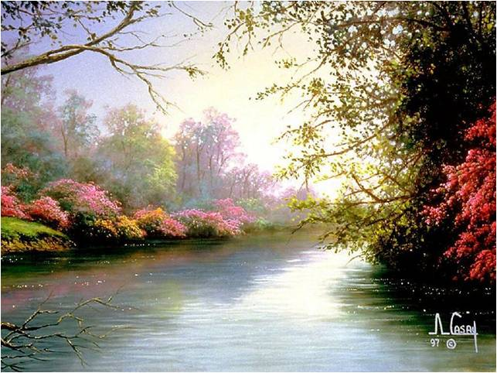
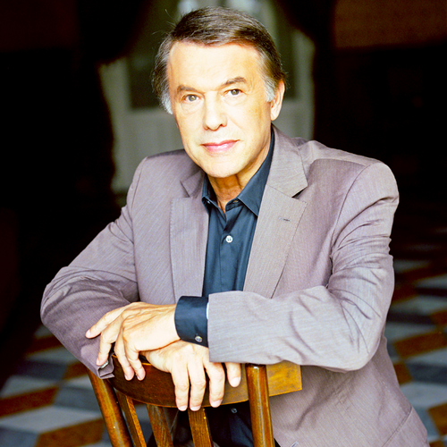

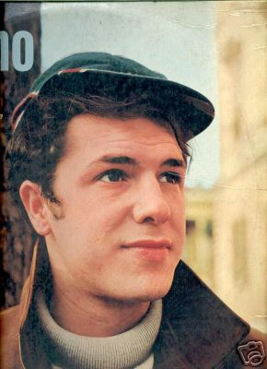
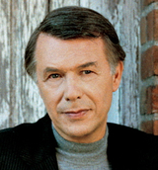
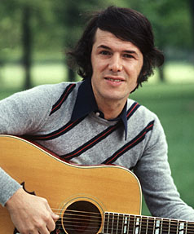
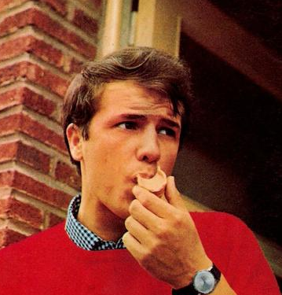
Les filles du
bord de mer
Petit Bonheur:
J'avais Oublié Que
Les Roses Sont
Roses:
Une Mêche De
Cheveux:
Viens Ma
Brune:
Une larme aux
nuages

Slide 2
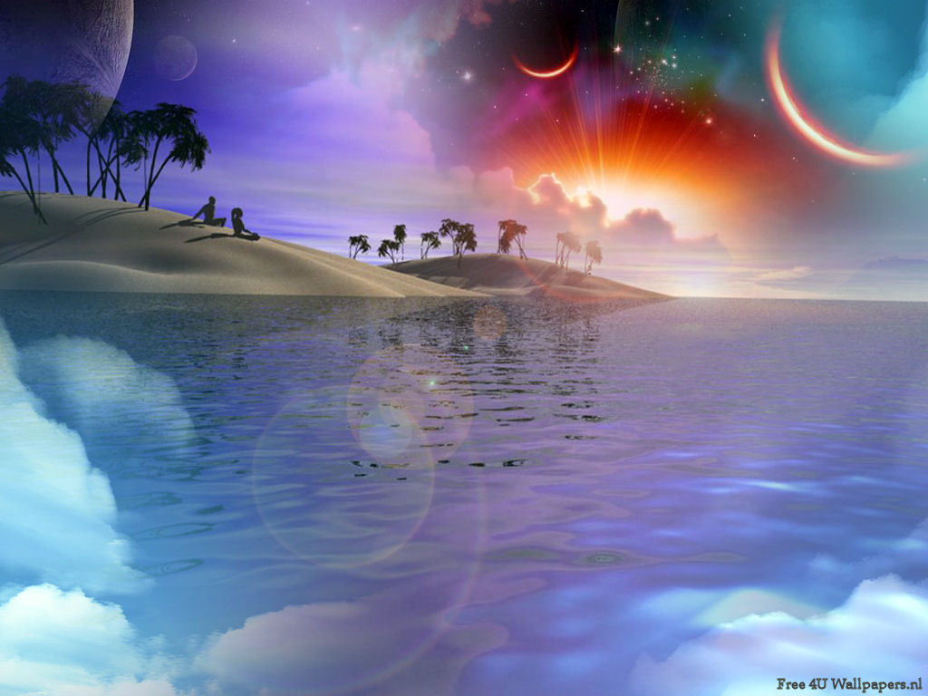
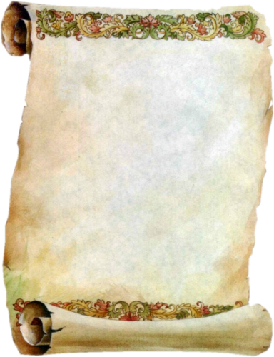
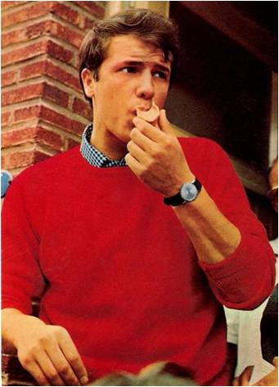
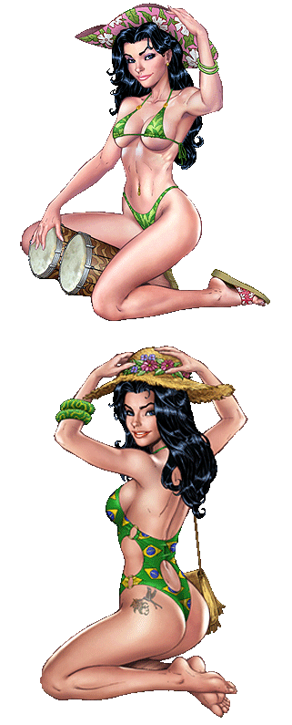


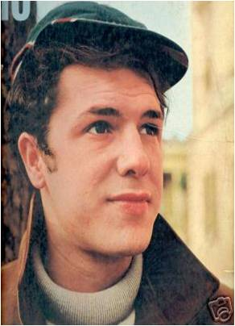

Les Filles Du Bord De Mer
Je me souviens du bord de mer avec ses filles au teint si clair
Elles avaient l'âme hospitalière c'était pas fait pour me déplaire
Naïves autant qu'elles étaient belles on pouvait lire dans leurs prunelles
Qu'elles voulaient pratiquer le sport pour garder une belle ligne de corps
Et encore, et encore, z'auraient pu danser
la java
Z'étaient chouettes les filles du bord de mer
Z'étaient chouettes pour qui savait y faire
Y'en avait une qui s'appelait Eve c'était vraiment la fille d'mes rêves
Elle n'avait qu'un seul défaut elle se baignait plus qu'il ne faut
Plutôt qu'd'aller chez le masseur elle invitait le premier baigneur
A tâter du côté de son cur, en douceur, en douceur
En douceur et profondeur
Z'étaient chouettes les filles du bord de mer
Z'étaient chouettes pour qui savait y faire
Lui pardonnant cette manie j'lui proposes de partager ma vie
Mais dès que revint l'été je commençe à m'inquiéter
Car sur les bords d'la Mer du Nord elle se remit à faire du sport
Je tolérais ce violon d'Ingres sinon elle devenait malingre
Puis un beau jour j'en ai eu marre c'était pis que la mer à boire
J'lai refilée à un gigolo et j'ai nagé vers d'autres eaux
En douceur, en douceur
Z'étaient chouettes les filles du bord de mer
Z'étaient bêtes pour qui savait leur plaire
LA la la la la la la la la la la la la la
Aceuil un clic

Slide 3
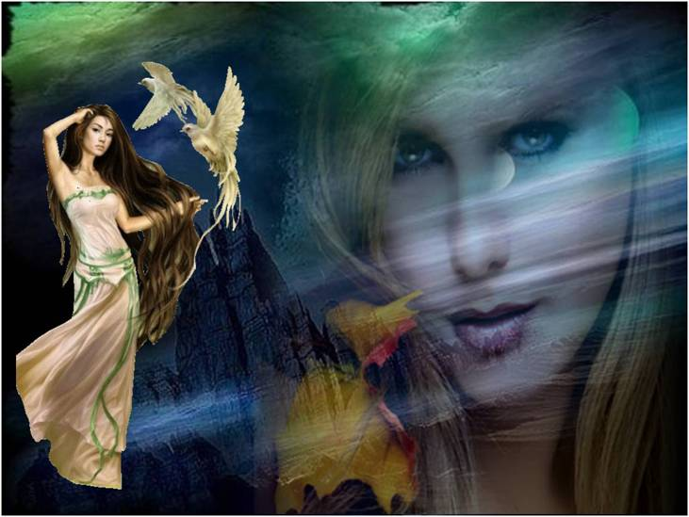
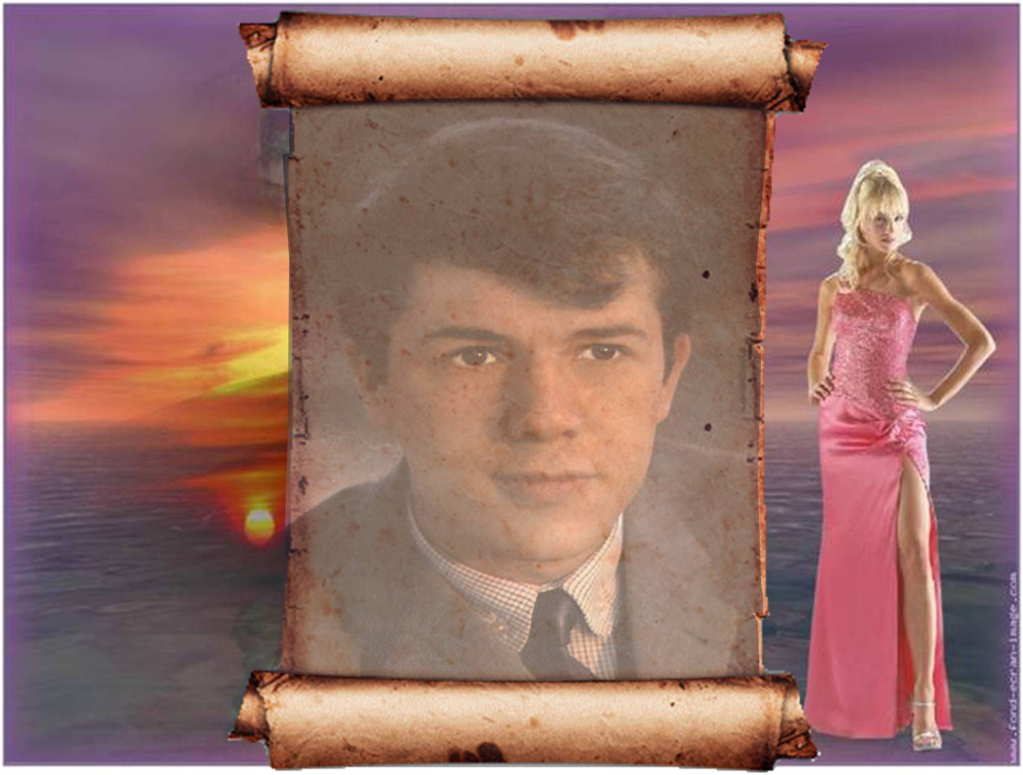
Une Mêche De Cheveux
:
Au fond de mon grenier blotti dans un tiroir
Un jour j'ai retrouvé une amourette d'un soir
Elle s'était envolée je n'sais plus pourquoi
Je l'avais oubliée depuis longtemps déjà
Dans un papier jauni recouvert de poussière
Son petit corps meurtri reposait solitaire
Elle était venue mourir dans ce décor antique
Elle était venue mourir en laissant pour relique
Ce jour-là c'est étrange j'ai voulu croire aux fées
Mais pincé par un ange je me suis réveillé
Une mèche de cheveux qu'elle m'avait donnée
Une mèche des cheveux qu'un jour j'ai caressés
Une mèche de cheveux qui venait ressusciter
Le souvenir des temps heureux le doux mirage d'un été
Le doux mirage d'un été
La la la la la la la la la la ...........
Une mèche de cheveux qu'elle m'avait donnée
Une mèche des cheveux qu'un jour j'ai caressés
Une mèche de cheveux qui venait ressusciter
Le souvenir des temps heureux le doux mirage d'un été
Le doux mirage d'un été
Je sentais ma mémoire prête à tout raconter
Mais je connaissais l'histoire j'ai préféré rêver
Aceuil un clic

Slide 4
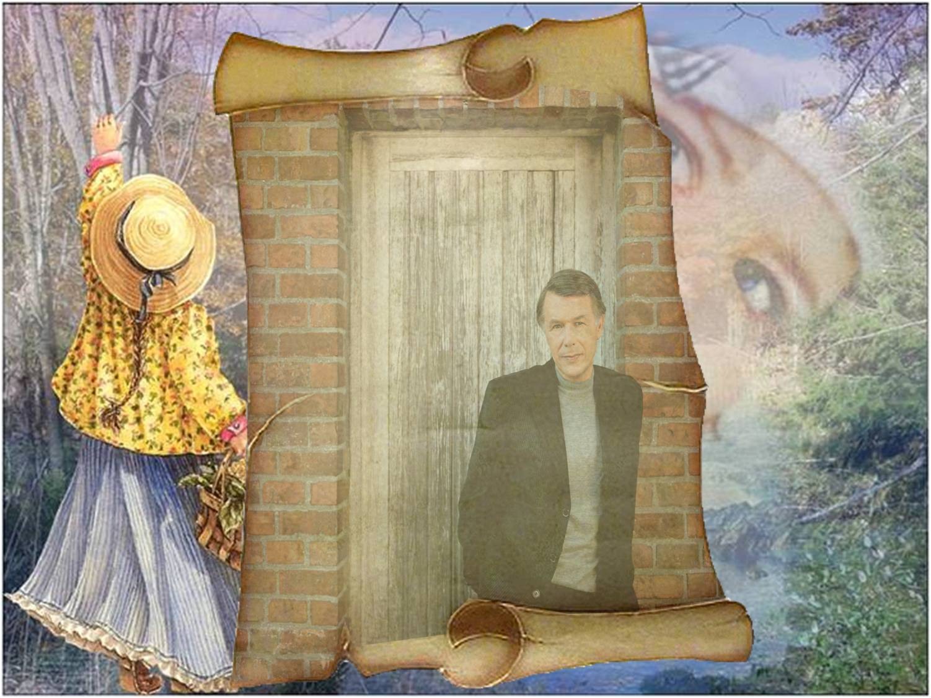
Une Larme Aux Nuages:
Accroche une larme aux nuages
et laisse le vent l'emporter
bergère tu n'es pas très sage
et le vent me l'a raconté
accroche une larme aux nuages
je la cueillerai au réveil
je la ferai couler sur ton visage
et la pluie sera mon soleil
le vent n'ose plus me parler de toi
il ne connaît que des refrains sans joie
il s'est blotti dans le creux de ma main
pour se cacher en attendant demain
accroche une larme aux nuages
pour que le vent se mette à danser
je lui donnerai comme gage
de courir te couvrir de mes baisers
accroche une larme aux nuages
et au désert la rose fleurira
et même si ce n'est qu'un mirage
elle est si belle que j'y crois déjà
accroche une larme aux nuages
et laisse le vent l'emporter
bergère tu n'es pas très sage
et le vent me l'a raconté
et le vent me l'a raconté
et le vent me l'a raconté
Aceuil un clic

Slide 5
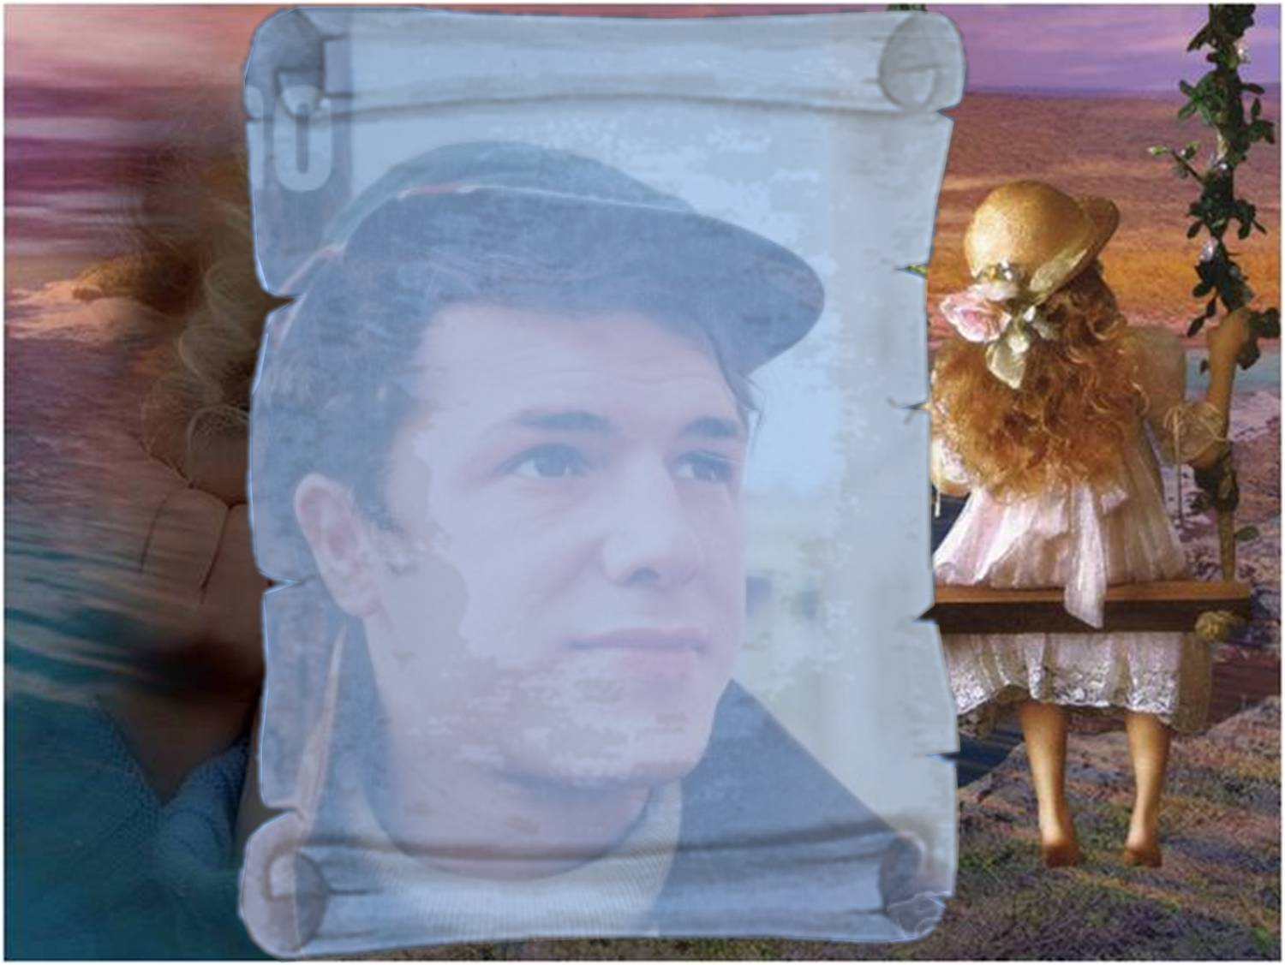

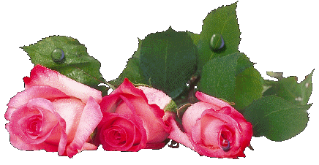
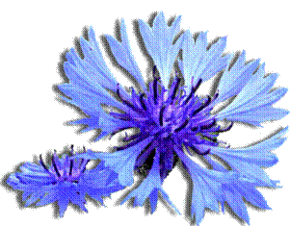
J'avais Oublié Que Les Roses Sont Roses:
Tiens un oiseau qui chante tiens un enfant qui joue
Une fleur qui s'invente un printemps pour deux sous
Tiens un soleil qui brille d'où sort-il celui-là
Des gens qui me sourient ça existe tout ça
{Refrain:}
J'avais oublié que les roses sont roses
J'avais oublié que les bleuets sont bleus
J'avais oublié tant de belles choses
J'avais oublié où avais-je les yeux
lalalalalalalala
Une douce lumière s'enroule autour de moi
Mille mains familières me fêtent comme un roi
J'ai retrouvé ma vieille vie, jolis pulls délavés
A l'instant je m'habille et je repars au passé
{Refrain:}
J'avais oublié que les roses sont roses
J'avais oublié que les bleuets sont bleus
J'avais oublié tant de belles choses
J'avais oublié où avais-je les yeux
lalalalalalalala
Je me trouvais dans un vieux livre que j'ai relu cent fois
Un monde où il fait bon vivre quitte à vivre sans toi
Et toi qui n'est plus qu'une ombre dans le ciel bien trop bleu
Enfin je suis du nombre des imbéciles heureux
{Refrain:}
J'avais oublié que les roses sont roses
J'avais oublié que les bleuets sont bleus
J'avais oublié tant de belles choses
J'avais oublié où avais-je les yeux
Lalalalalalalala
Lalalalalalalala
Lalalalalalalala
Lalalalalalalala
lalalalalalalala
Aceuil un clic

Slide 6
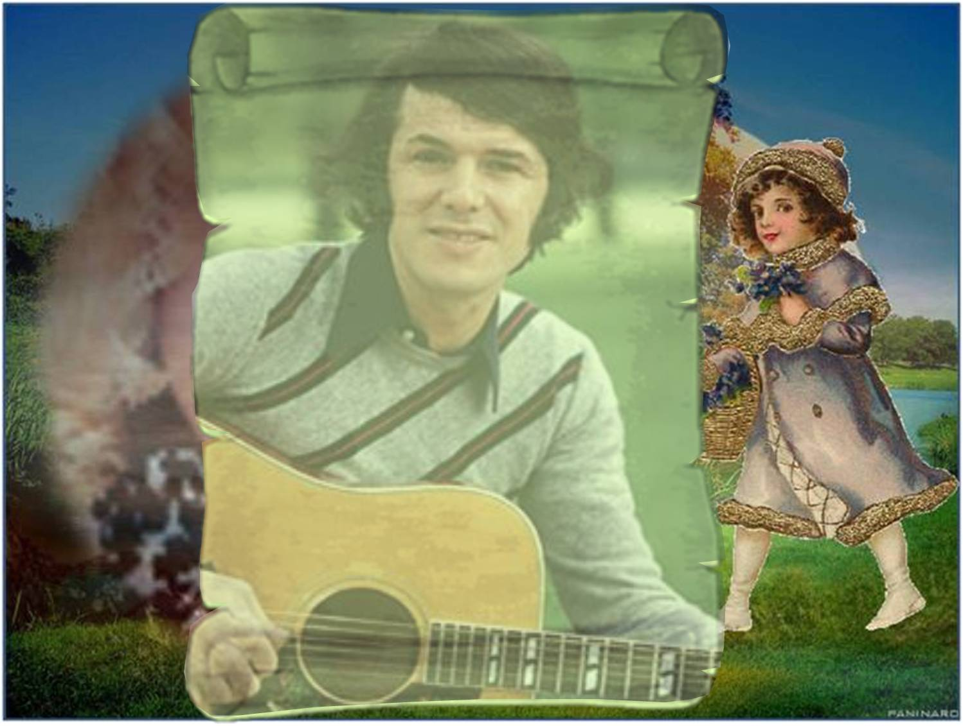
Viens Ma Brune:
Viens, viens ma brune
viens écouter la mer
elle murmure à la dune
le chant d'un autre
univers
viens, viens ma brune
cachons-nous sans un bruit
car les vagues une à une
vont célébrer la nuit
c'est le moment de faire serment
que pour notre amour nous prenions les armes
qu'il dure au delà des tourments et des larmes
tu sais il est passé le temps
où les gens nous traitaient de gosses
et si notre amour fut précoce il n'en est que plus beau
que plus pur, que plus vrai maintenant
entends ma brune
entends ce doux concert
mélodie si commune
aux cœur qui ont souffert
tu es ma brune
mon bijou le plus cher
tu es toute ma fortune
viens écouter la mer
Aceuil un clic

Slide 7
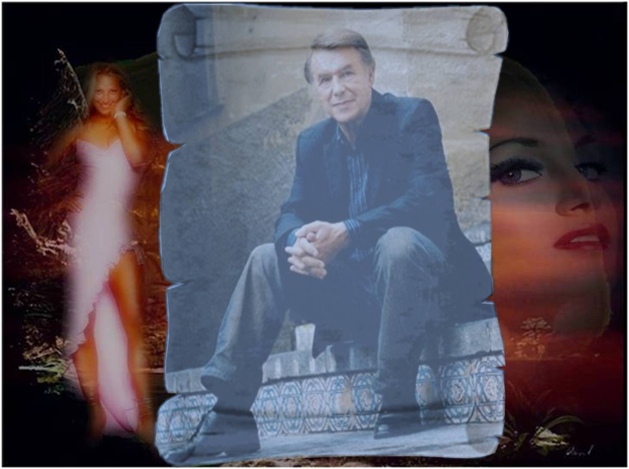
Petit Bonheur:
Dans tes yeux j'ai lu un jour
si tu me regardes gardes-moi
je t'ai juré grand amour
alors abandonnes donnes-toi
belle tu me tues
quand d'un air câlin
d'une voix menue
tu me fredonnes ce refrain
petit bonheur deviendra grand
pourvu que dieu, pourvu que dieu
nous prête amour toujours
petit amour deviendra grand
tout doucement avec le temps
et les serments autour
tu m'as dit très tendrement
je connais une fable: il était une fois
ils eurent beaucoup d'enfants
nous en aurons douze épouse-moi
belle tu me tues avec ces mots là
allez va je te salue
tiens connais-tu ce refrain là
petit bonheur deviendra grand
pourvu que dieu, pourvu que dieu
nous prête amour toujours
petit amour deviendra grand
tout doucement avec le temps
et les serments autour
cœur à cœur, main dans la main
nous traversons la vie à grand pas de géant
belle ça n'est pas malin
quelques pas encore et nous aurons cent ans
belle ça me tue de t'imaginer
toute vieille et bossue
t'entêtant à me marmonner
petit bonheur deviendra grand
pourvu que dieu, pourvu que dieu
nous prête amour toujours
petit amour deviendra grand
tout doucement avec le temps
et les serments autour
petit bonheur deviendra grand
pourvu que dieu, pourvu que dieu
nous prête amour toujours
petit amour deviendra grand
tout doucement avec le temps
et les serments autour
Aceuil un clic

